Slide 1
Операционный рычаг

Slide 2
В основе операционного анализа лежит деление затрат на:
Переменные
Постоянные

Slide 3
Релевантные уровни
Это уровни, внутри которых многие нелинейные затраты могут быть оценены как линейные. На рис. красным цветом отмечено действительное поведение переменных затрат.
Затраты
Область релевантности
Объем производства

Slide 4
Поведение постоянных затрат
Затраты
Новый релевантный уровень
Постоянные затраты
Релевантный уровень
Объем производства

Slide 5
Как разделить общие затраты предприятия на постоянную и переменную составляющие
Метод дифференциации затрат по максимальной и минимальной точкам

Slide 6
Отчетные данные о деятельности торговой фирмы
Месяц | Продажи, шт. | Общие затраты, руб.
Январь | 10 | 3750
Февраль | 8 | 3500
Март | 10 | 3700
Апрель | 11 | 3750
Май | 12 | 3800
Июнь | 9 | 3430
Июль | 7 | 3350
Август | 8 | 3350
Сентябрь | 8 | 3420
Октябрь | 10 | 3700
Ноябрь | 12 | 3810
Декабрь | 13 | 3860

Slide 7
Показатели | max | min
Продажи, шт. | 13 | 7
% | 100 | 53,85
Затраты | 3860 | 3350

Slide 8
Расчет переменных и постоянных затрат
АVC = (ТСmax – ТС min) / (Qmax - Qmin)
VC max = AVC × Q max
FC max = TC max - AVC × Q max
FC max = FCt
VC t = TCt – FC
Прибыль = Выручка – FC - VC

Slide 9
Operation Leverage
Любые изменения выручки от продаж порождают более сильные изменения текущей прибыли (EBT):
Если продажи растут, то прибыль растет более высоким темпом;
Если продажи падают, то и прибыль падает более высоким темпом.

Slide 10
Сила операционного рычага (СОР)
СОР – безразмерный коэффициент усиления изменений текущей прибыли по сравнению с изменениями продаж
ΔΔ EBT = COP × Δ Выручки

Slide 11
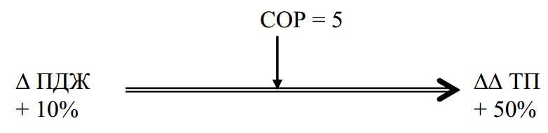
Действие силы операционного рычага

Slide 12
СОР зависит от:
Доли постоянных затрат в общих затратах.
Большей силой операционного рычага обладают компании с высоким уровнем фондоемкости.
Действие операционного рычага порождает особый производственный риск – риск «завязнуть» в постоянных затратах при ухудшении конъюнктуры.

Slide 13
Наращивать фондоемкость производства нужно с большой осторожностью: только тогда, когда есть уверенность, что объемы продаж будут расти (или, по крайней мере, не падать).

Slide 14
Расчет СОР прямым счетом
Нужно получить прогноз изменений продаж в следующем финансовом периоде
В соответствии с прогнозом изменения продаж рассчитать будущие значения постоянных и переменных затрат
VC буд = Δ ПДЖ × VC отч
FС буд = FC отч

Slide 15
Расчет СОР прямым методом
Определить предстоящее изменение текущей прибыли:
Прибыль буд = Выручка буд – VСбуд – Fcбуд
Δ Прибыли = (Прибыль буд – прибыль отч) / прибыль отч
Определить СОР как отношение изменения прибыли к изменению выручки
СОР = Δ Прибыли / Δ ПДЖ

Slide 16
Расчет СОР формально, через маржу
Валовая маржа ВМ = выручка – VC
СОР = ВМ / Прибыль или
СОР = (выручка – VC) / (Выручка – VC - FC)
Или
СОР = 1 / (1 – FC / ВМ)

Slide 17
Порог рентабельности
Равен выручке от продаж, при которой предприятие уже не имеет убытков, но еще не имеет и прибыли
ВМ = FC, прибыль = 0
Порог рентабельности Вmin = FC / ДВМ
ДВМ – доля валовой маржи в выручке
ДВМ = ВМ / выручка

Slide 18
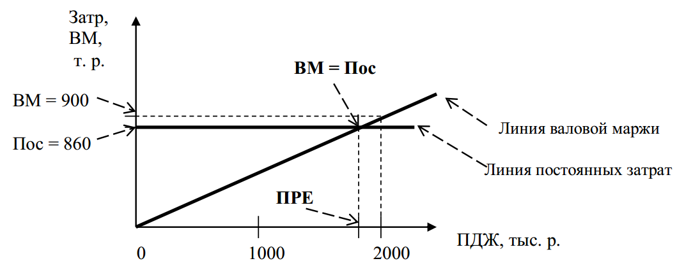

Slide 19
Пороговый объем продаж
Это такое количество товара, продажа которого уж покрывает затраты, но еще не дает прибыли:
ТБУ шт = ПРЕ / Р
Р – цена товара
ТБУ шт = FC / (Р - AVC)

Slide 20
Запас финансовой прочности
Это такой объем продаж, уменьшение которого компания может себе позволить без попадания в сектор убытков
ЗФП = Выручка - Вmin
ЗФП = (Выручка - Вmin) / Выручка *100
ЗПФ = 1/ СОР * 100

Slide 21
Производственно-финансовый леверидж
это обобщающая категория, которая описывает взаимосвязь выручки, расходов производственного и финансового характера и чистой прибыли.
Производственно-финансовый рычаг показывает, на сколько процентов изменяется чистая прибыль предприятия, пользующегося заемным капиталом, при изменении выручки от реализации на 1%.

Slide 22
Финансовый леверидж повышает постоянные издержки в форме выплат высокого процента за кредит, но, поскольку кредиторы не участвуют в распределении доходов компании, снижаются переменные издержки.
Требуется больше операционного дохода для покрытия постоянных финансовых издержек, но когда достигается окупаемость затрат, прибыль начинает расти быстрей с ростом каждой единицы дополнительного операционного дохода

Slide 23
Общий рычаг = ОЛ х ФЛ
Общий рычаг позволяет определить, на сколько процентов изменится чистая прибыль при изменении объема продаж на 1%.
Поэтому производственный и финансовый риски мультиплицируются и формируют совокупный риск предприятия

Slide 24
Задача снижения совокупного риска сводится к вариантам:
Высокий уровень эффекта финансового рычага в сочетании со слабой силой воздействия операционного рычага.
Низкий уровень эффекта финансового рычага в сочетании с сильным операционным рычагом.
Умеренные уровни эффектов финансового и операционного рычагов.

